Slide 1

《应用时间序列分析》
何书元 编著
北京大学出版社

Slide 2
序 言
时间序列分析是概率统计学科中应用性较
强的一个分支，具有非常广泛的应用领域。

Slide 3
按照时间的顺序把随机事件变化发展的过程记录下来就构成了一个时间序列。对时间序列进行观察、研究，找寻它变化发展的规律，预测它将来的走势就是时间序列分析。

Slide 4
金融经济: 年销售量（年利润）、月（或日）各种价
格指数、汇率、日股票收盘价等等;
气象水文: 年降水量、每天的最高温与最低温 、
每天的空气质量指数、土壤侵蚀等等;
生物医学: 物种群数量的变动情况、每毫秒心电活
动等等;
………………

Slide 5
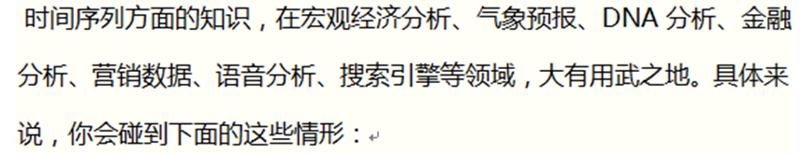
载自网上

Slide 6
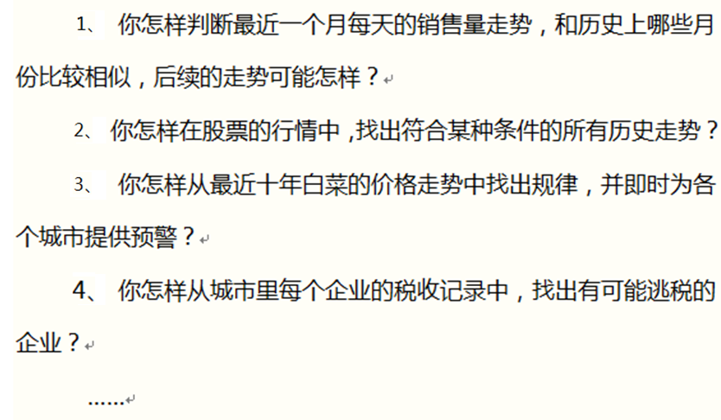

Slide 7
目的：描述、解释、预测、控制
主要介绍时间序列的基本知识、常用的建模
和预测方法

Slide 8
参考例子（参考资料中）
1.中国纱年产量（万吨）（1964-1999）
2.中国化肥产量（万吨）（1949-2008）
3.某城市月平均气温 （1964-1975）
4.国际航空公司月旅客数(1949-1960)
5.1999年1月3日到2013年9月13日美元
对欧元汇率
6.2018年3月26日—2019年8月20日中国原油
每桶日期货价格
……………

Slide 9
例1中国纱年产量（万吨）（1964-1999）

Slide 10
例2中国化肥产量（万吨）（1949-2008）

Slide 11
例3： 某城市月平均气温 （1964-1975）数据图

Slide 12
例4 国际航空公司月旅客数(1949-1960)

Slide 13
例5 美元对欧元汇率（1999.1-2013.9)

Slide 14
例6 中国原油每桶日期货价格

Slide 15
模型形式 ： 确定性部分 随机性部分
时间序列的分析方法I
1. 趋势项+随机项
2. 季节项+随机项
3. 混合模型

Slide 16

加法模型
乘法模型
混合模型

Slide 17
确定性部分：趋势项、季节项
符合自然或经济发展规律
一年四季：春夏秋冬 、12个月；二十四节气；
(降雨量、气温等等) （ 螺旋型上升 ）
生活规律：周六、周日休息日 ； 寒暑假
每天的上下班 (用水量、用电量
旅游人数、乘客人数)
………..
随机性部分：随机项

Slide 18
平稳时间序列的几点说明：
1. 随机项的建模；
2. 随机项的理论研究：
数据之间具有明显的相关特征；
3. 对于没有规律的 ，或者受到未知的或不可观测变量影响的时间序列，常常是无能为力的。
4. 由于确定性部分的复杂性，没能很好的提取， 影响随机项的建模。（异常值）
通常记随机项或平稳序列部分为

Slide 19
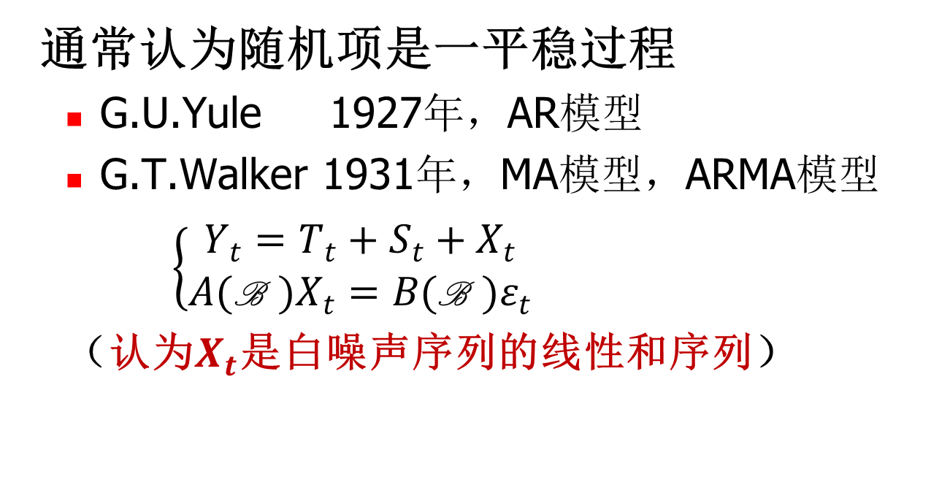
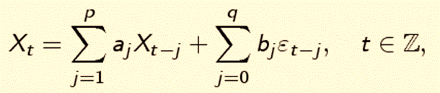
平稳序列模型的发展简史

Slide 20
时间序列的分析方法II
X 取确定性部分
G.E.P.Box和G.M.Jenkins （1970年）
ARIMA模型（Box—Jenkins 模型）
（参考4 ）

Slide 21
基本思路：
不对时间序列进行分解，而是利用随机分析方法，对序列进行差分来消去数据的趋势性和季节性，然后对残差序列进行建模
类似于分析I中的随机性部分
ARMA模型的推广：非平稳 平稳

Slide 22
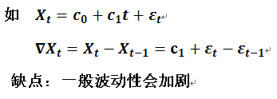

Slide 23
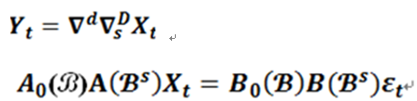

Box—Jenkins 模型

Slide 24
附注：
实际问题中，常常先对数据进行Box-Cox变换 ：
再建立Box—Jenkins 模型。

Slide 25
综述：
上述两种方法，处理后的序列都认为为平稳序列，对其所建立ARMA模型实际上是运用于单变量、同方差场合的线性模型

Slide 26
时间序列拓展
在实际问题中残差序列：
同方差条件不满足； (例5、6)
多个变量情形；
..................

Slide 27
ARCH模型、 GARCH族模型等等
异方差场合
Robert F.Engle，1982年， ARCH模型
Bollerslov，1985年GARCH模型
GARCH-M，EGARCH， IGARCH，
GJR-GARCH，TGARCH 等等

Slide 28
多变量场合
C.Granger ，1987年，提出了协整（co-
integration）理论
多元时间序列的研究

Slide 29
时间序列拓展
非线性场合 （参考文献6）
时间序列的频域分析方法
小波分析方法（Wavelet M)
(参考文献8）

Slide 30
主要参考书：
1. 时间序列的理论与方法 田铮 译 高等教育出版社 （Hibert空间）
2. 时间序列分析及应用 潘红宇 等 译
机械工业出版社（R软件）
3. 应用时间序列分析(第三版) 王燕 编著
中国人民大学出版社（SAS软件）
4.应用时间序列分析 吴喜之 刘苗编著
机械工业出版社（R软件）

Slide 31
拓展参考书
5. Time Series Analysis (Forecasting and Control Third Edition) George E.P. Box Gwilym M. Jenkins Gregory C. Reinsel
6. Nonlinear Time Series:
Nonparametric and Parametric Methods Jianqing Fan Qiwei Yao

Slide 32
7. Analysis of financial time series
Ruey S. Tsay
8. 时间序列分析的小波方法
Donald B. Percival & Andrew T. Walden

